Slide 1
SENTENCIAS SQL AVANZADAS
Grupo_02
Alejandro Aguiar Díaz
Alberto Arroyo Santofimia
Andrés Avendaño Monteagudo
Carmen Álvarez-Montenegro Piñeiro

Slide 2

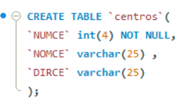
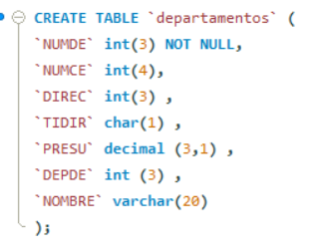
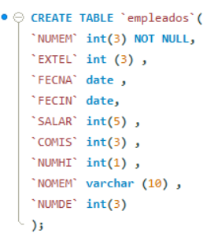
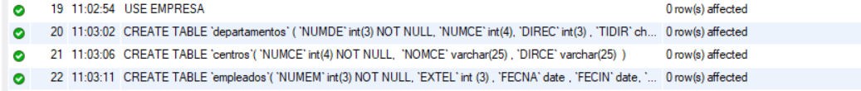
Escribir las sentencias SQL correspondientes para crear las tablas en MYSQL u ORACLE, teniendo en cuenta las siguientes restricciones que se dan para el tipo de datos de Oracle. Si se quiere hacer la actividad en MYSQL busquen el tipo de dato equivalente:
Primero tenemos que crear la base de datos vacía y ponerla en memoria.
Una vez hecho este paso podemos crear las tres tablas (Centros, Departamentos y Empleados) a través del comando CREATE TABLE, para evitar errores a la hora de introducir los datos crearemos las tablas SIN restricciones salvo NOT NULL en las claves primarias, para el resto automáticamente el SGBD establece DEFAULT NULL.

Slide 3
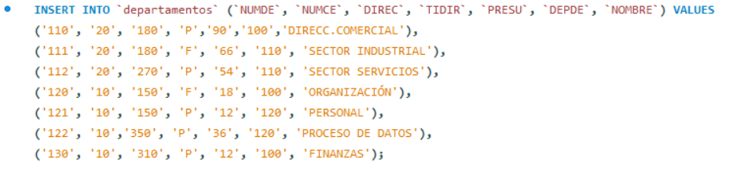
¿Qué ocurre al insertar el primer registro en la tabla DEPARTAMENTOS? ¿Por qué? Plantea la solución.
Al realizar la inserción de la primera fila en la tabla de DEPARTAMENTOS no hemos percibido ningún error , puede deberse a que todavía no hemos introducido en las tablas ningún tipo de restricción.
Introducimos el resto de datos en la tabla.

Slide 4
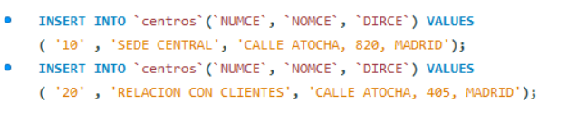
Insertamos los datos en la tabla CENTROS.
Como únicamente tenemos que insertar dos tuplas, hacemos un INSERT INTO para cada una de ellas.
Insertamos los datos en la tabla EMPLEADOS con un bulk insert:
En esta ocasión hacemos una inserción masiva de datos.

Slide 5
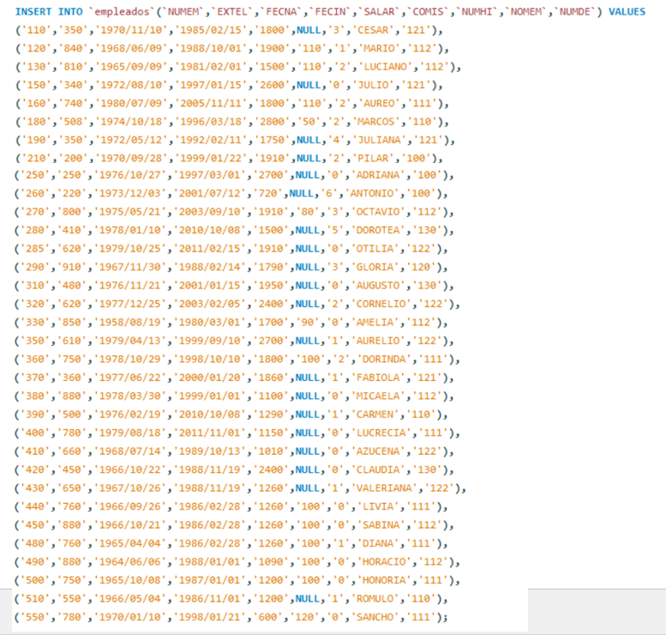

Slide 6
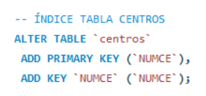
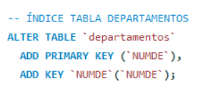
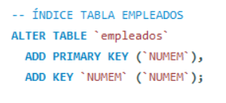
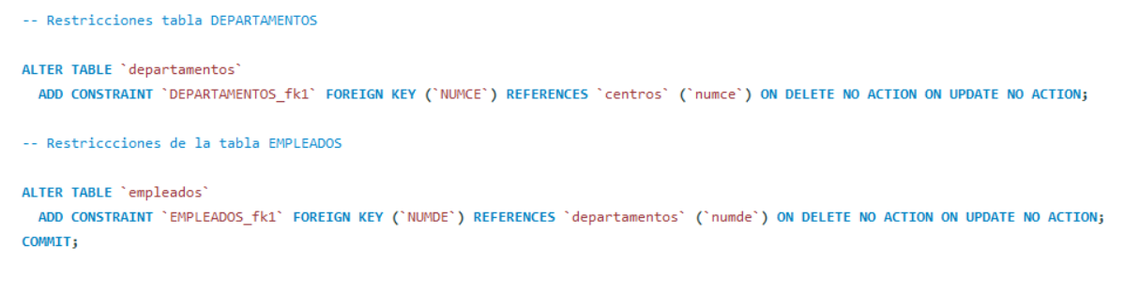
Opcionalmente vamos a crear s índices con las 3 claves primarias de las tres tablas
Añadimos las restricciones de la tabla departamentos y tabla empleados. La tabla centros no tiene más restricciones que la declarada anteriormente en la PK (numce) como NO NULO. En el caso de las entidades Empleados y Departamentos , tenemos que incluir como restricción las FK`s , y que se guardarán en el diccionario de datos como `DEPARTAMENTOS_fk1` y `EMPLEADOS_fk1`.

Slide 7
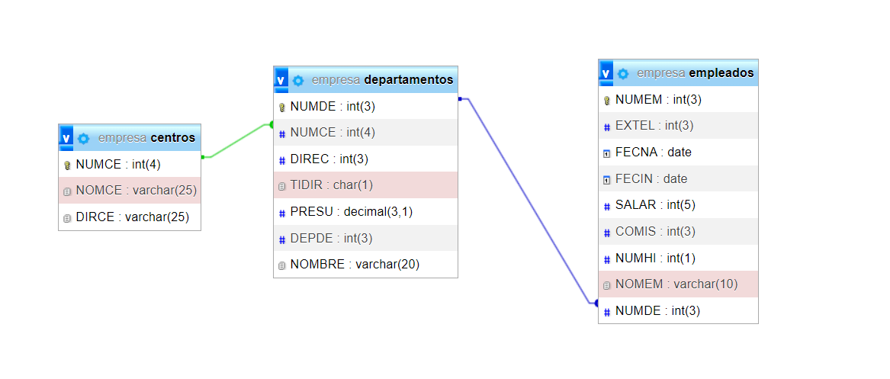
De una manera más grafica podemos ver la relación entre las tres tablas, de manera que cualquier iteración que queramos hacer entre ellas deberemos de hacerlo a través de la entidad Departamentos que es la que las relaciona a través de las claves (numde y numce ).

Slide 8
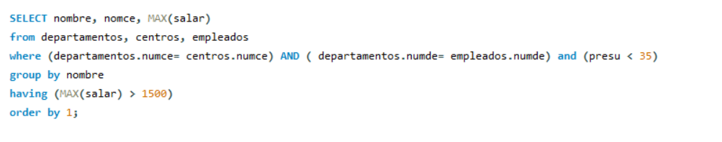
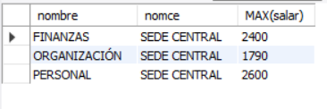
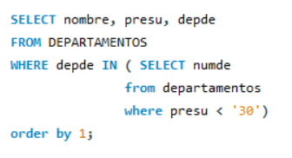



1.Para cada departamento con presupuesto inferior a 35.000 €, hallar el nombre del Centro donde está ubicado y el máximo salario de sus empleados (si dicho máximo excede de 1.500 €). Clasificar alfabéticamente por nombre de departamento.
2. Hallar por orden alfabético los nombres de los departamentos que dependen de los que tienen un presupuesto inferior a 30.000 €. También queremos conocer el nombre del departamento del que dependen y su presupuesto.

Slide 9
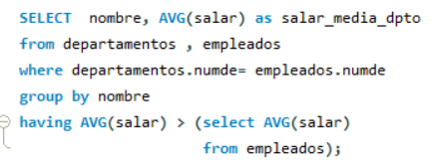
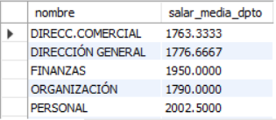
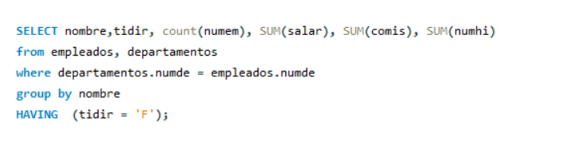

3.Obtener los nombres y los salarios medios de los departamentos cuyo salario medio supera al salario medio de la empresa.
4. Para los departamentos cuyo director lo sea en funciones, hallar el número de empleados y la suma de sus salarios, comisiones y número de hijos.

Slide 10
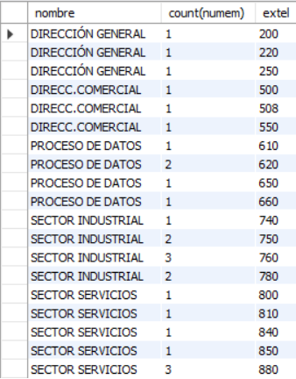
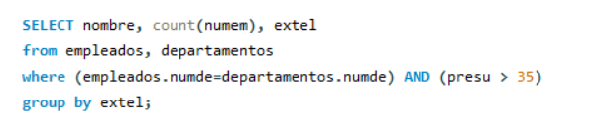
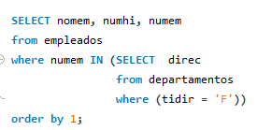

5. Para los departamentos cuyo presupuesto anual supera los 35.000 €, hallar cuantos empleados hay por cada extensión telefónica.
6. Hallar por orden alfabético los nombres de los empleados y su número de hijos para aquellos que son directores en funciones.

Slide 11
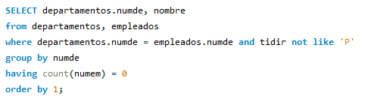

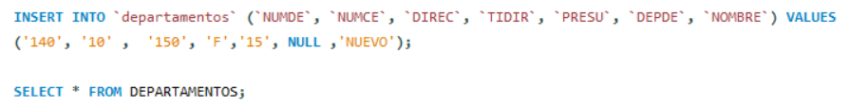
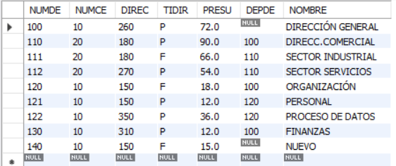
7.Hallar si hay algún departamento (suponemos que sería de reciente creación) que aún no tenga empleados asignados ni director en propiedad.
8. Añadir un nuevo departamento de nombre NUEVO y con director en funciones.

Slide 12
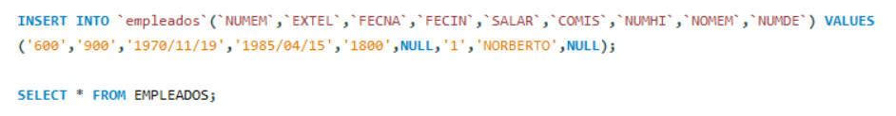
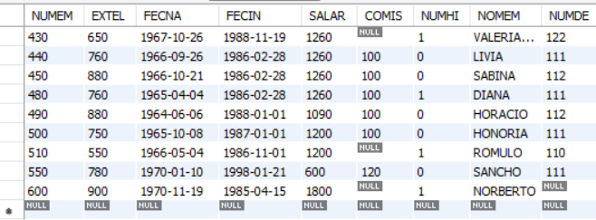
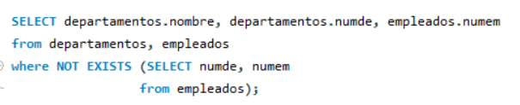

9. Añadir un nuevo empleado de nombre NORBERTO y sin departamento asignado. Inventar el resto de datos.
10. Muestra los departamentos que no tienen empleados.

Slide 13
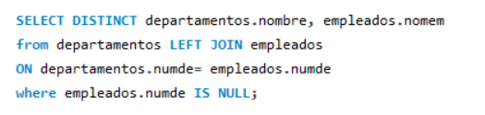

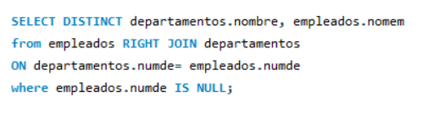
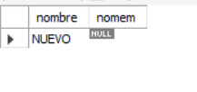
11. Muestra los nombres de departamentos que no tienen empleados haciendo uso la combinación externa LEFT JOIN. Muestra una segunda columna con los nombres de empleados para asegurarnos que realmente está a NULL.
12. Muestra los nombres de departamentos que no tienen empleados haciendo uso la combinación externa RIGH JOIN. Muestra una segunda columna con los nombres de empleados para asegurarnos que realmente está a NULL.

Slide 14
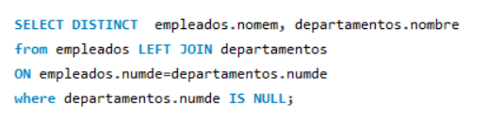
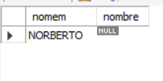
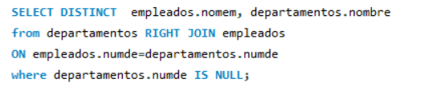

13. Muestra los nombres de empleados que no tienen departamento haciendo uso la combinación externa LEFT JOIN.
Muestra una segunda columna con los nombres de departamentos para asegurarnos que realmente esta a NULL.
14. Muestra los nombres de empleados que no tienen departamento haciendo uso la combinación externa RIGHT JOIN. Muestra una segunda columna con los nombres de empleados para asegurarnos que realmente esta a NULL.

Slide 15
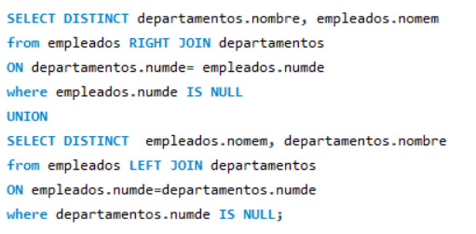
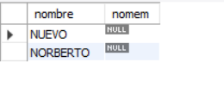
15. Muestra los departamentos que no tienen empleados y los empleados que no tiene departamento haciendo uso la combinación externa FULL JOIN.
16. Muestra los empleados y sus respectivos departamentos haciendo uso de la combinación interna INNER JOIN. ¿Aparecen el departamento NUEVO y el empleado NORBERTO?¿Por qué?
No, porque en INNER JOIN seleccionamos las filas que cumplan una serie de condiciones como resultado del producto cartesiano de las tablas, esta condición se da en la cláusula WHERE “empleados.numde=departamentos.numde”, donde `numde` es clave primaria y tiene como restricción NOT NULL, descartando por tanto los NULOS.

Slide 16
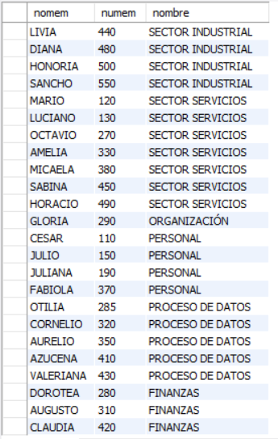
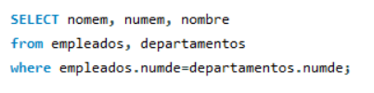
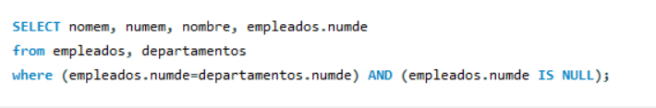
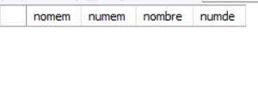
17. Realiza la misma consulta anterior donde se cumpla la condición que NUMDE está a NULL. ¿Aparece algún resultado?¿Por qué?
No, la PK tiene activada una restricción de NOT NULL, solo en el caso de que la desactivásemos podría dar resultados

Slide 17
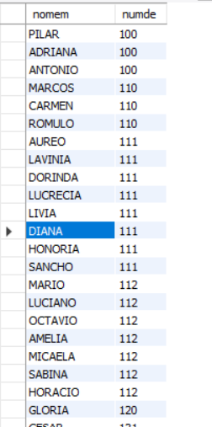


18. Muestra los empleados y sus respectivos departamentos haciendo uso de la combinación interna NATURAL JOIN.
a) Como NATURAL JOIN
b) Como INNER JOIN
NATURAL JOIN es un INNER JOIN , establecen una relación de igualdad
entre campos que se llaman igual, por tanto el resultado de hacerlo de
una manera u otra es el mismo.

Slide 18
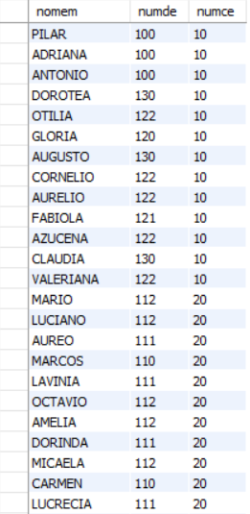

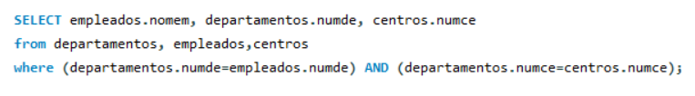
19.Muestra la combinación de las 3 tablas CENTROS, DEPARTAMENTOS y EMPLEADOS haciendo uso de NATURAL JOIN.
a) Como NATURAL JOIN
b) Como INNER JOIN

Slide 19
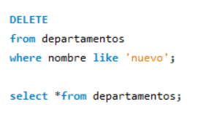
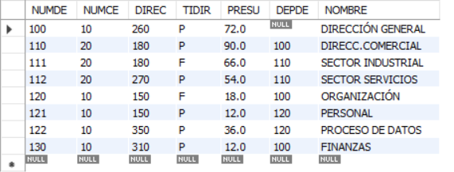
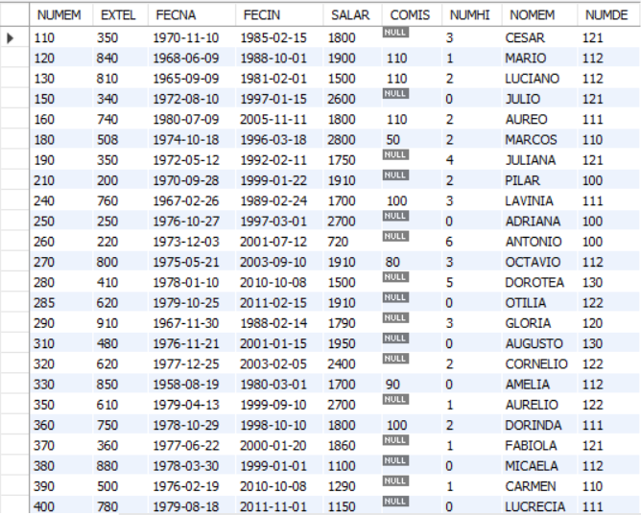
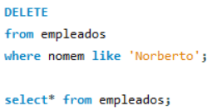
20. Borra los registros dados de alta para el departamento NUEVO y el empleado introducido en el apartado anterior.

